Slide 1
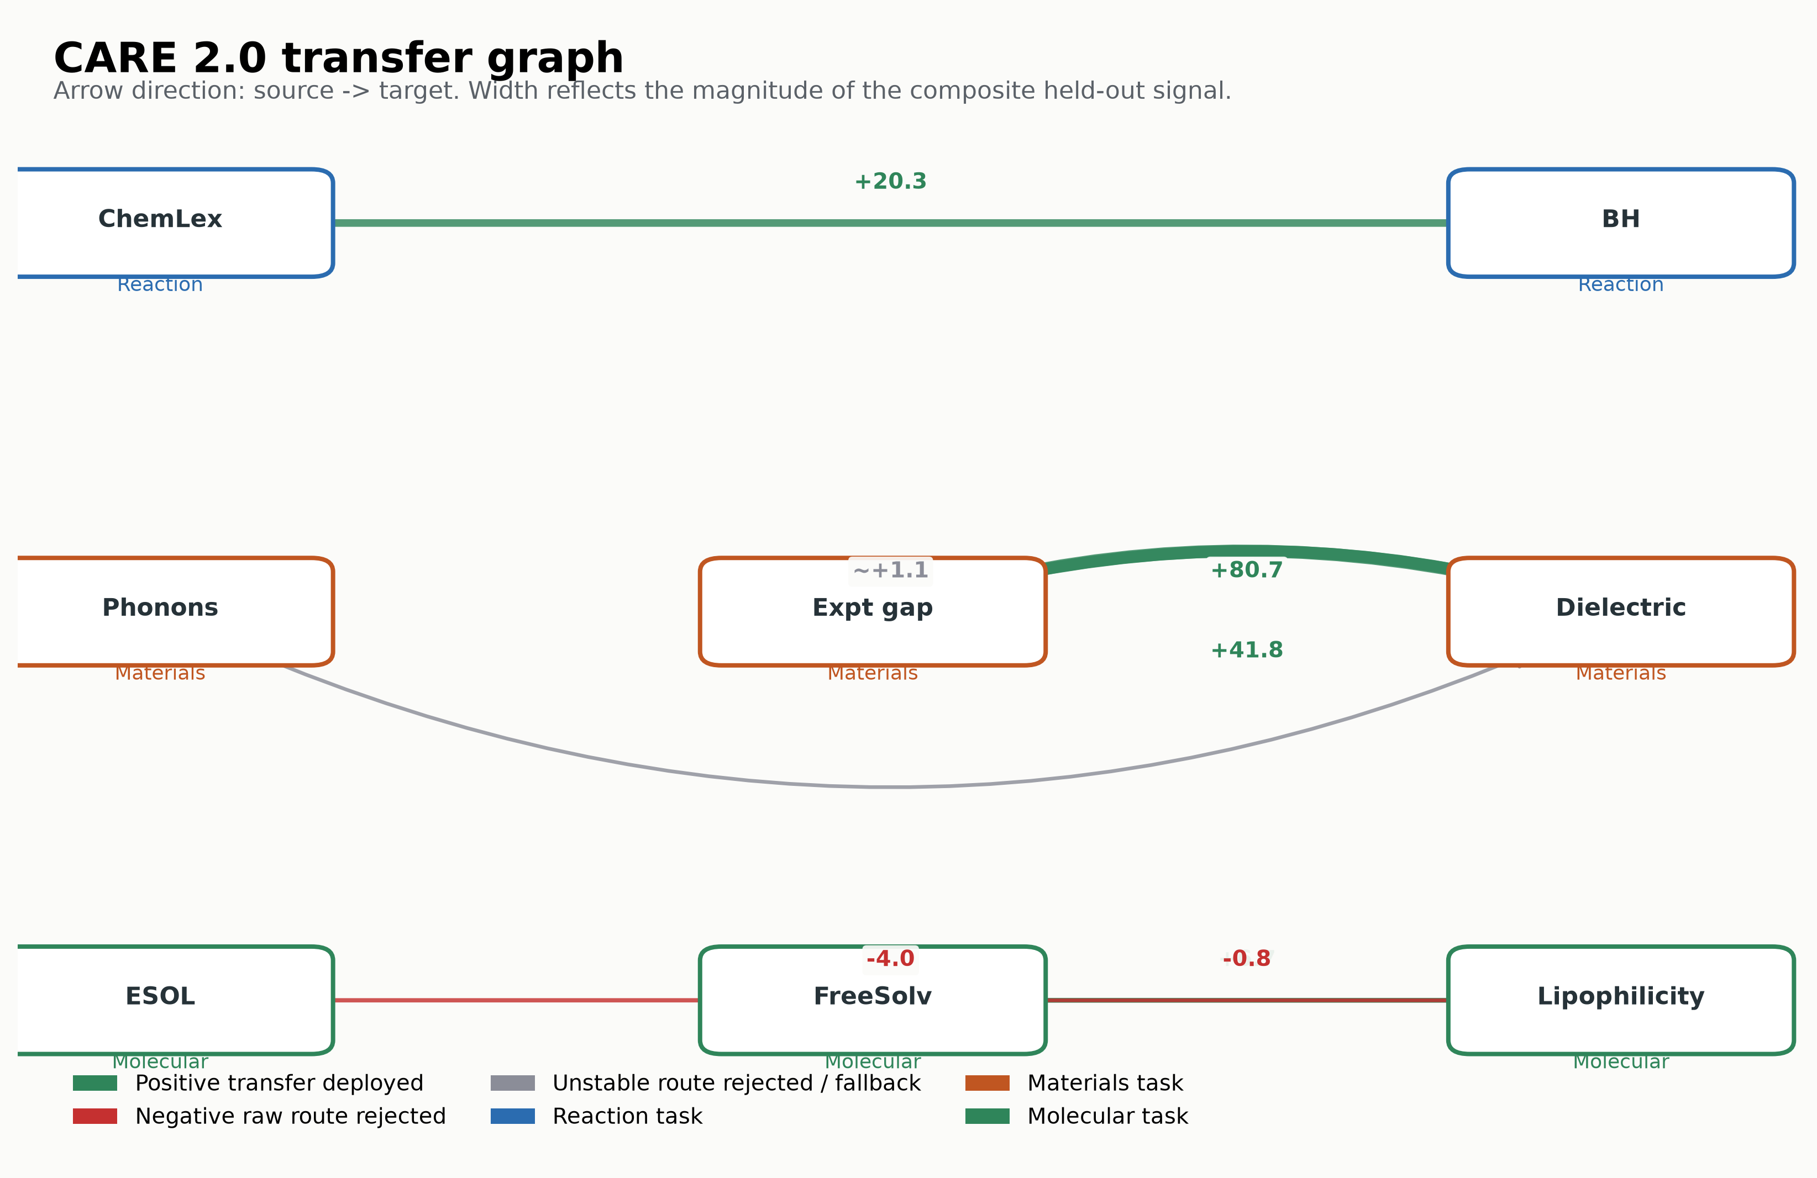
CARE 2.0
把 source knowledge
变成可验证的 transfer
CARE 2.0 source-outcome transfer evaluation
Internal project update · 2026-07-28
Notes:
开场可以先用一句话概括：CARE 2.0 现在已经不只是跑通 replay harness，而是在冻结协议下验证 source outcomes 是否能给 target optimization 带来额外价值。
这版使用 7/28 的正式评估结果。与前一版相比，最重要的变化不是又增加了一条正向路线，而是把比较口径收紧了：不再只和 public incumbent 比，而是同时对比每个 target 上的 strongest BO，以及同样调用 LLM、但不读取 source outcomes 的 matched target-only LLM。
今天主要回答三个问题：第一，实验是否存在开发集和测试集混用；第二，增益究竟来自 transfer、LLM 还是 target optimizer；第三，目前证据能支持到什么范围，哪些结论还不能说。
结论先讲在前面：七条冻结路线中四条部署 transfer、三条安全回退；四条部署路线在 100 个独立 held-out seeds 上都超过 matched target-only LLM。但这些路线仍属于同领域跨数据集迁移，真正跨领域的泛化还需要下一轮验证。
下一页先从问题定义开始，说明为什么 CARE 2.0 的关键不是永远迁移，而是判断什么时候值得迁移。
[Sources]
- experiments/care_replay/results/2026-07-28-evaluation-completion/README.md
- experiments/care_replay/results/2026-07-25-transfer-visualizations/transfer_graph.png

Slide 2
PROBLEM DEFINITION
问题不是有没有迁移，而是何时应该相信迁移
01
实验预算有限
真实 HTE、材料和分子性质评估都需要控制实验轮数；transfer 的价值首先体现在更早找到好候选。
CARE 2.0 should behave
like a platform,
not a fixed rule.
02
source knowledge 有双刃性
同一套 source outcome 可能帮助一个 target，也可能造成负迁移；source-target pair 不能默认同质。
可迁移的不是某个领域的答案，而是从证据到 acquisition 的可复用决策结构。
03
平台要学会开关迁移
CARE 2.0 的核心不是一条最强固定规则，而是 skill candidate、target calibration 和 risk gate 组成的决策过程。
02
Notes:
这页定义 CARE 2.0 的问题边界。目标不是证明任何 source knowledge 都有用，而是在 target 实验预算有限时，判断是否应该把 source-derived skill 接入 acquisition。
第一个困难是预算。HTE、材料筛选和分子性质任务都可以抽象成有限轮次的候选选择；真实环境里最重要的不只是最终最优值，还包括能否更早找到高价值候选。
第二个困难是负迁移。同一个 source outcome archive 可能帮助一个 target，却会误导另一个 target。因此不能把 source-target similarity 当作充分条件，也不能看到 source 数据就默认迁移。
第三个困难是平台化。我们希望沉淀的是可复用的决策结构，包括变量角色、kernel geometry、source prior、calibration 和 gate，而不是给每个数据集手写一条固定规则。
这里的 source knowledge 不是简单复制 source 标签或最优样本，而是把 source outcomes 编译成受约束的 SkillCard，再由 target evidence 判断是否启用。下一页会展开这条决策链。
[Sources]
- overview.md
- experiments/care_replay/README.md

Slide 3
SYSTEM ARCHITECTURE
系统把迁移拆成一条可审计的决策链
Source side
Target side
TaskSpec
SkillCard
LLM proposer
Target
calibration
Risk gate
Replay /
GP-UCB
任务与预算
可复用结构
提出 bounded patch
用 target evidence 校准
批准 / 拒绝 / 回退
有限预算执行
AUDIT LOG
prompt metadata · parsed patch · selected candidates · revealed outcomes · gate decision · per-seed diagnostics
LLM 负责提出结构化候选；最终的强度和是否启用由 target evidence、calibration 和 gate 决定。
03
Notes:
这页可以按照从左到右的顺序讲代码。TaskSpec 首先冻结 target 数据集、候选空间、目标方向、预算和评价指标，避免后面根据结果随意改任务。
SkillCard 表示可迁移知识，包含 source-target 变量角色、候选 kernel、先验方向、适用条件和来源。它是 LLM 的输入之一，也是审计时可以独立查看的对象。
LLM proposer 读取 Transfer Card、source outcomes 摘要和允许的参数空间，提出 bounded patch。它可以调整 role multipliers、kernel scales、beta schedule、source-prior strength、temperature 和 interaction strength，但不能直接读取 held-out outcomes。
Target calibration 使用开发阶段可见的 target evidence 重新估计方向、幅度和不确定性。Risk gate 再决定部署 transfer、降低混合强度，或者精确回退到 target-only anchor。
最后由 replay / GP-UCB 在固定预算下选择候选。每个 seed 都会记录 prompt metadata、parsed patch、候选、revealed outcomes、gate decision 和诊断信息，所以最终结果能够追到具体的规则与执行路径。
因此 CARE 2.0 不是让 LLM 自由控制实验，而是让 LLM 生成候选策略，再由确定性的 calibration、compiler 和 gate 执行。下一页说明这套系统如何避免评估泄漏。
[Sources]
- experiments/care_replay/README.md
- experiments/care_replay/results/2026-07-28-evaluation-completion/LLM_RULE_FORMULAS.md

Slide 4
EVALUATION PROTOCOL
先冻结选择协议，再看独立 held-out 结果
01
开发集与测试集分离
前 50 个 calibration seeds 只用于选择 policy；
100 个 disjoint held-out seeds 冻结并独立评估。
50 calibration seeds
+
100 held-out seeds
02
强 baseline 与 matched LLM
Target-only、GP-UCB、mixed-kernel GP-EI、target portfolio、
matched target-only LLM 与 random-rule null 同预算 replay。
4/7 部署 source-outcome transfer；3/7 精确回退，held-out 中没有负部署增益。
03
失败路线精确回退
candidate pool、budget 和 seed schedule 完全一致；
证据不足时回退到 matched target-only LLM。
04
Notes:
这一页专门回应数据泄漏和反复调参的问题。前 50 个 calibration seeds 是开发集，只能用于比较 candidate policies、确定 selector 和冻结 gate；它们不会进入最终效果表。
冻结策略以后，再在 100 个完全不重叠的 held-out seeds 上运行正式评估。最终报告中的均值、置信区间和轮数节省全部来自这 100 个 seeds，不能根据 held-out 结果回头修改 prompt、router 或阈值。
所有方法共享同一个 candidate pool、实验预算、初始观测和 seed schedule。这样比较的是 acquisition policy，而不是谁拿到了更容易的候选或更多实验轮数。
七条路线中，ChemLex -> BH、Dielectric -> Gap、Gap -> Dielectric 和 FreeSolv -> Lipophilicity 通过 gate，因此部署 source-outcome transfer。Phonons -> Dielectric、ESOL -> Lipophilicity 和 Lipophilicity -> FreeSolv 证据不足，精确执行 matched target-only LLM。
这里的精确回退很重要：三条回退路线的 source transfer gain 被记为 0，而不是把 target-only anchor 自身可能优于传统 BO 的收益算成迁移。因此正式结果既报告成功路线，也保留未部署路线。
下一页进入 held-out 结果，分别看 CARE 相对 strongest BO 和 matched target-only LLM 的增益。
[Sources]
- experiments/care_replay/results/2026-07-28-evaluation-completion/README.md
- experiments/care_replay/results/2026-07-28-evaluation-completion/baseline_protocol_coverage.csv

Slide 5
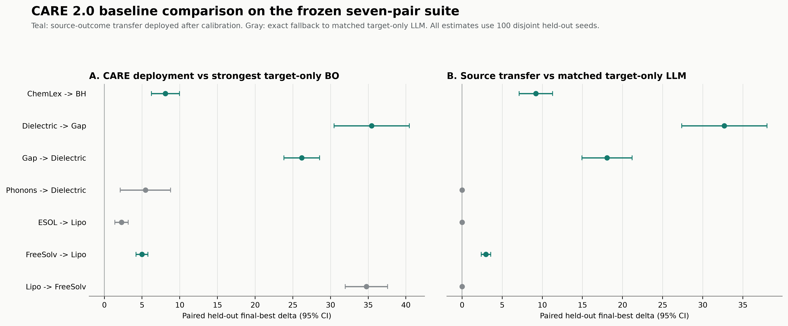
HELD-OUT BASELINE COMPARISON
对强 baseline 比较后，四条部署路线仍保持正增益
100 held-out seeds；左：相对 strongest BO，右：相对 matched target-only LLM；误差线为 95% CI。
05
Notes:
这页是当前最核心的结果。每个点都是 100 个 disjoint held-out seeds 上的 paired final-best delta，误差线是 95% 置信区间。绿色表示 gate 部署了 source transfer，灰色表示精确回退。
左图回答完整 CARE 路径是否超过该 target 上最强的传统优化器。四条部署路线相对 strongest BO 的增益分别是：ChemLex -> BH +8.10，Dielectric -> Gap +35.46，Gap -> Dielectric +26.19，FreeSolv -> Lipophilicity +4.99。
右图是更严格、也更接近 transfer 因果贡献的比较。对照方法同样调用 LLM、使用相同 target calibration 和 optimizer，只是不读取 source outcomes。四条部署路线相对这个 matched target-only LLM 的增益分别是 +9.20、+32.70、+18.06 和 +2.98。
四个置信区间分别约为 [7.11, 11.28]、[27.38, 38.01]、[14.94, 21.19] 和 [2.38, 3.57]，都没有穿过 0。因此在当前冻结协议下，这四条路线的正向结果不是由少量 seeds 驱动。
三条回退路线在右图严格为 0，因为最终执行的是 matched target-only LLM。它们在左图可能仍然高于传统 BO，但那是 anchor 的收益，不是 source transfer 的收益。
所以这一页支持的准确表述是：source-outcome transfer 在四条已部署路线中带来了稳定额外增益；不能表述成七条路线全部受益，也不能把 LLM anchor 的能力归因给 transfer。下一页展开 baseline 的层次。
[Sources]
- experiments/care_replay/results/2026-07-28-evaluation-completion/baseline_comparison.csv
- experiments/care_replay/results/2026-07-28-evaluation-completion/baseline_comparison_forest.png

Slide 6
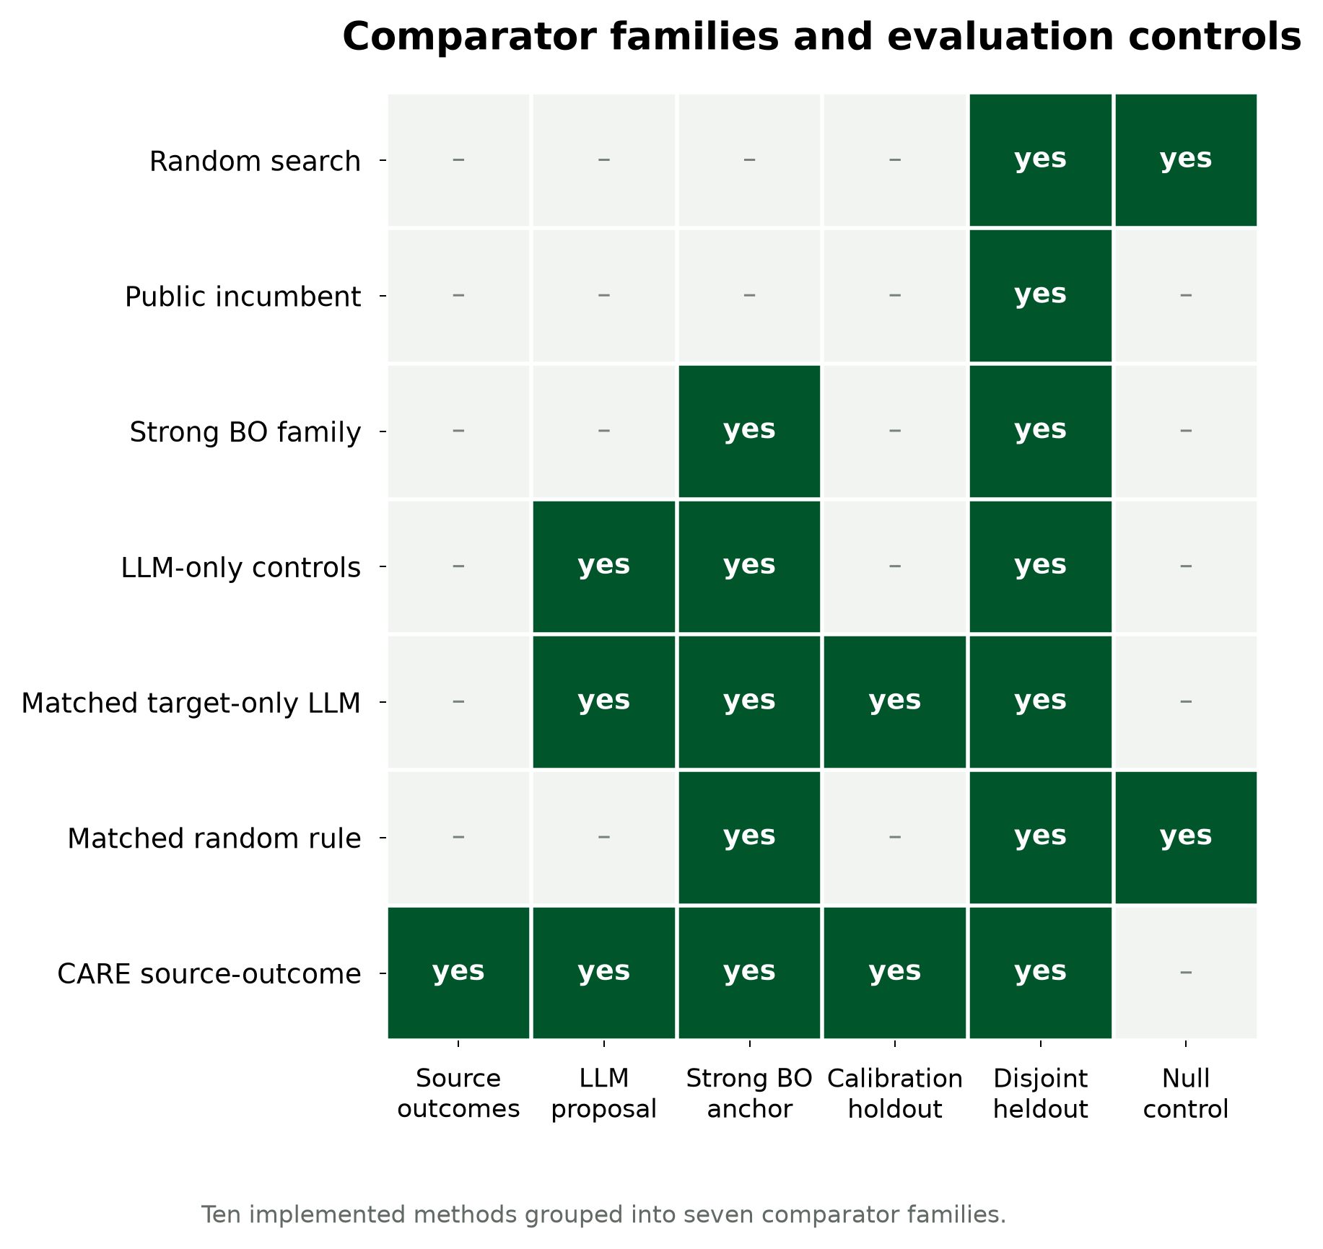
COMPARATOR COVERAGE
比较不再只对 incumbent：10 类方法在同一 replay 协议下对齐
10
implemented methods
2
primary comparison axes
1
matched null control
strongest BO 与 matched target-only LLM 分开报告；random-rule null 检查增益是否来自偶然规则。
06
Notes:
这页解释为什么不能把 incumbent 理解成唯一 baseline。我们一共实现或整理了十类方法，并按它们是否使用 source outcomes、LLM proposal、strong BO anchor、calibration holdout、disjoint held-out 和 null control 进行分组。
第一层是 random search 和 public incumbent，主要提供下限和公开规则参照。第二层是 strong BO family，包括 GP-UCB、mixed-kernel GP-EI 和 target UCB/EI portfolio；正式比较时，每个 target 取其中 held-out 表现最强的 target-only optimizer。
第三层是 LLM-only controls，包括 LLM direct prior 和 LLAMBO-style warm start，用来观察 LLM 参与本身是否有价值。第四层是 matched target-only LLM，它和 CARE 共享 LLM、target evidence、budget、candidate pool 和执行框架，唯一关键差异是它看不到 source outcomes。
Matched random rule 是 null control：保持执行框架不变，但把迁移规则替换为匹配的随机规则，用于检查增益是否可能来自偶然的 patch 或筛选偏差。CARE source-outcome router 是唯一同时使用 source outcomes、LLM proposal、strong BO anchor 和 calibration holdout 的方法。
需要讲清楚一个边界：这张表表示已实现的 comparator coverage，不代表每个历史方法都在七条 route 上完整重跑。正式七路线 headline 的两个主对照始终是 strongest BO 和 matched target-only LLM。
下一页从最终值转向实验成本，看看 transfer 是否真的减少了需要执行的 target acquisitions。
[Sources]
- experiments/care_replay/results/2026-07-28-evaluation-completion/baseline_protocol_coverage.csv
- experiments/care_replay/results/2026-07-28-evaluation-completion/baseline_protocol_matrix.png

Slide 7
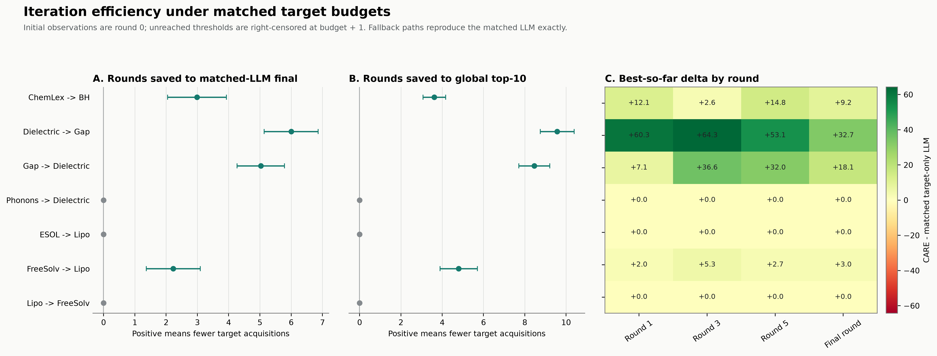
ITERATION EFFICIENCY
transfer 的价值也体现在更少实验轮数达到同一目标
相对 matched target-only LLM，四条部署路线节省 2.23–6.00 轮达到同一 final best，并节省 3.62–9.57 轮进入 global top 10%。
07
Notes:
在真实实验场景里，只报告 final best 不够，因为同样的最终结果如果需要更少轮次，就直接意味着更低的实验成本。因此这里把迭代效率拆成三个视角。
左图衡量 CARE 比 matched target-only LLM 提前多少轮达到对方的最终最优值。ChemLex -> BH、Dielectric -> Gap、Gap -> Dielectric、FreeSolv -> Lipophilicity 分别节省 2.99、6.00、5.03 和 2.23 次 target acquisitions。
中图衡量进入整个候选池 global top 10% 的时间。对应节省为 3.62、9.57、8.46 和 4.80 轮，说明材料双向迁移的早期预算优势最明显，FreeSolv -> Lipophilicity 的最终增益较小，但仍能更早命中优质候选。
右侧热图显示第 1、3、5 轮和最终轮的 best-so-far delta。它帮助区分两种情况：一种是 transfer 从第一轮就提供有效方向，另一种是中期通过 acquisition geometry 逐渐拉开差距。
未部署的三条路线全部为 0，并不是缺失数据，而是 gate 回退后逐轮复现 matched target-only anchor。这个设计让负迁移不会以额外实验成本的形式被隐藏。
因此当前最直接的应用价值是：在四条有效路线中，source-outcome transfer 不仅提高最终结果，还减少了达到同等实验目标所需的轮数。下一页解释 LLM 如何产生这种 acquisition 改变。
[Sources]
- experiments/care_replay/results/2026-07-28-evaluation-completion/iteration_efficiency.csv
- experiments/care_replay/results/2026-07-28-evaluation-completion/iteration_efficiency.png

Slide 8
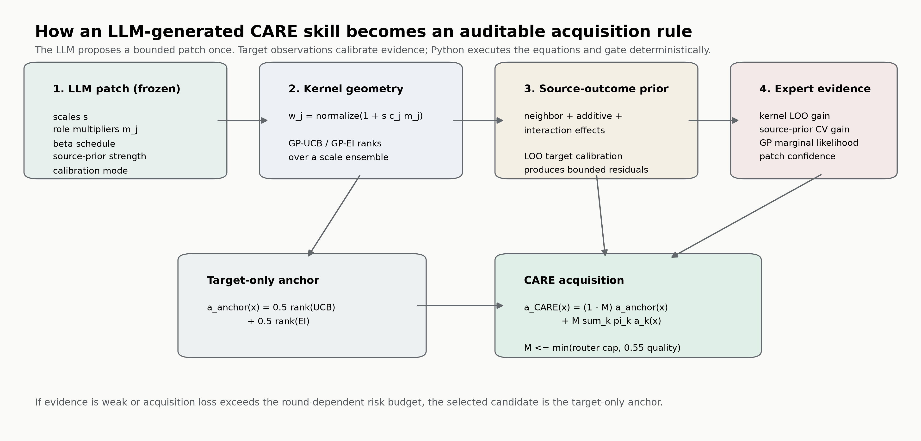
LLM RULE EXECUTION
LLM 生成可执行 patch；Python 负责校准、混合与 gate
输入
Transfer Card + source outcomes
+ target calibration summary
输出
πk、M、kernel scales、β
+ temperature / interaction strength
执行
LLM proposes once
Python compiles + gates per seed
prompt、raw output、parsed patch、calibration 和 gate decision 均留痕；弱证据路线回退到 target-only anchor。
08
Notes:
这页回答 LLM 具体输入什么、输出什么，以及为什么我们不把它称为自由运行的实验控制器。LLM 的输入是 Transfer Card、source outcomes 摘要、target schema、允许的策略空间和 calibration summary；它看不到 held-out outcomes。
LLM 一次性输出结构化 patch，包括 kernel scales、role multipliers、beta schedule、source-prior strength、temperature、interaction strength 和 calibration mode。输出必须通过 schema validation，不能直接返回任意候选分数。
Python compiler 先把 role multipliers 归一化成各 acquisition 分量的权重 pi_k，再根据 calibration evidence 和 router cap 确定混合强度 M。最终执行公式是 a_CARE(x) = (1-M) a_anchor(x) + M sum_k pi_k a_k(x)。
这里 a_anchor 是 matched target-only acquisition，a_k 是由不同 kernel geometry、source prior 或 interaction patch 产生的候选 acquisition。M 越小，系统越接近 target-only；证据不足或风险预算被突破时，M 直接回到 0。
所以 LLM 真正影响的是 acquisition geometry 和策略组合，而不是在 Python 之后再手工加一个方向分数。与此同时，归一化、上限、候选选择和 gate 都由确定性代码执行，同一个 patch 和 seed 可以复现相同结果。
Trace 保存的是可审计的决策记录，包括 prompt metadata、原始输出、parsed patch、calibration statistics、每轮候选、revealed outcomes 和 gate decision；不把隐藏的 chain-of-thought 当作实验证据。
这套分工的意义是让 LLM 有足够空间提出可迁移策略，同时把评估和安全边界留在可验证的代码里。下一页说明当前泛化证据仍然缺少什么。
[Sources]
- experiments/care_replay/results/2026-07-28-evaluation-completion/LLM_RULE_FORMULAS.md
- experiments/care_replay/results/2026-07-28-evaluation-completion/llm_rule_formula_map.png

Slide 9
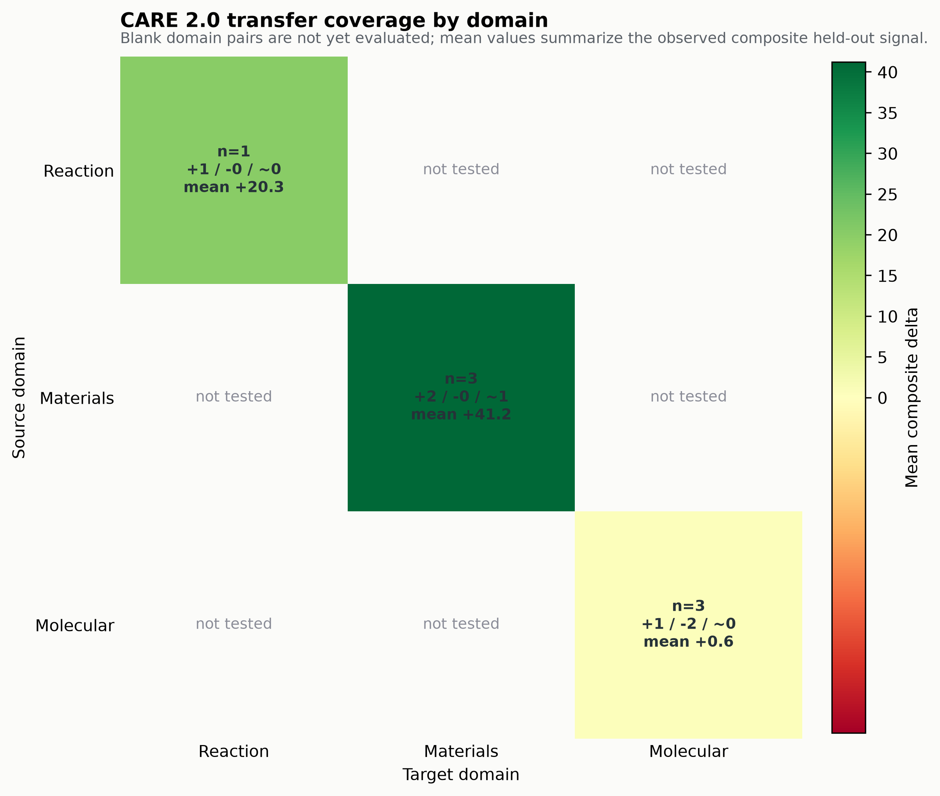
COVERAGE GAP
当前证据仍以同域迁移为主，跨域可行性还没有被证明
现在已覆盖
Reaction → Reaction
Materials → Materials
Molecular → Molecular
还缺什么
Reaction ↔ Materials
Reaction ↔ Molecular
Materials ↔ Molecular
空白格代表尚未验证，不代表负迁移。
09
Notes:
这一页是对结论范围的主动收缩。当前七条 frozen routes 虽然覆盖 reaction、materials 和 molecular property 三类任务，但每条 route 的 source 与 target 仍属于同一个领域。
Reaction 目前有 ChemLex -> Buchwald-Hartwig 一条正式路线；Materials 有 Dielectric -> Experimental Gap、Experimental Gap -> Dielectric 和 Phonons -> Dielectric 三条；Molecular 有 ESOL -> Lipophilicity、FreeSolv -> Lipophilicity 和 Lipophilicity -> FreeSolv 三条。
因此目前能够支持的是同领域跨数据集、跨任务的泛化。例如材料任务之间的目标和尺度不同，但仍可通过变量角色和 kernel geometry 迁移；分子性质任务之间也能共享一部分结构信息。
还不能支持的是 Reaction -> Materials、Reaction -> Molecular 或 Materials -> Molecular 这样的真正跨领域迁移。图中的空白格表示尚未验证，不表示迁移失败，也不能用现有同域结果进行外推。
下一阶段需要先定义跨领域可对齐的 descriptors、变量角色和 outcome normalization，再用同样的 50 calibration + 100 held-out 协议验证。最后一页给出具体推进顺序和成功标准。
[Sources]
- experiments/care_replay/results/2026-07-25-transfer-visualizations/transfer_domain_coverage.png
- experiments/care_replay/results/2026-07-28-evaluation-completion/baseline_comparison.csv

Slide 10
NEXT STEPS
下一步把同域证据扩展成真正的跨领域迁移评估
01
补齐跨域 source-target pair
Reaction、Materials、Molecular 之间引入真实数据与可对齐 descriptors，
优先验证 source outcome 能否跨 schema 使用。
成功标准
在更多 source-target pair 上，
同时超过 strongest BO 与 matched target-only LLM；
无泄漏、可回退、可复现、可解释。
02
加入外部 LLM scientist baseline
在相同 candidate pool、budget、calibration 与 held-out seeds 下，
比较 LLM direct prior、warm start 和公开 agent 方法。
03
让 LLM 进化 skill，但冻结评估
当前已经证明同域跨数据集 transfer 可行；跨域泛化仍是下一阶段目标。
LLM 可以生成 hypothesis、kernel 与 routing patch；compiler 固定执行，
任何 prompt 或 selector 更新都重新进入独立 held-out。
10
Notes:
最后可以把当前完成度和下一阶段目标分开讲。当前已经完成的是：真实 reaction、materials 和 molecular datasets 的统一 replay；七条冻结路线；strongest BO 与 matched target-only LLM 两条主 baseline；50/100 seed 数据分离；精确 fallback；以及逐轮 trace 和 iteration-efficiency 报告。
第一项下一步工作是补齐跨域 pair。Reaction、Materials 和 Molecular 之间不能只靠名称相似度迁移，需要引入可对齐的 composition、structure、molecular descriptors，以及明确的 source-target role map。
第二项是加入外部 LLM scientist / LLM-BO baseline。比较必须使用同一 candidate pool、相同 budget、相同 calibration 与 held-out seeds，并区分 LLM direct prior、LLAMBO-style warm start、target-only agent 和 source-aware agent。
第三项是让 LLM 继续进化 skill，而不是在 held-out 上追数字。LLM 可以生成新的 hypothesis、kernel 和 routing patch，但任何 prompt、selector 或 patch-space 更新都必须重新回到独立 held-out 评估，不能沿用已经看过的测试结果。
成功标准也要同时满足效果和可信度：在更多 source-target pairs 上同时超过 strongest BO 与 matched target-only LLM；失败路线能够回退；每次 LLM 输入输出和 gate decision 可追踪；不同 seeds 和服务器环境可复现。
最终总结可以这样说：CARE 2.0 已经证明 source-outcome transfer 在多个真实同域任务上具有稳定的额外价值，并能节省实验轮数；但它还不是已经完成的通用跨领域平台。下一阶段的核心任务，就是把这套受控、可审计的迁移机制扩展到真正跨领域的数据与 baseline。
[Sources]
- overview.md
- experiments/care_replay/results/2026-07-28-evaluation-completion/README.md

